Slide 1
Развлечение к дню защитника Отечества
Подготовила : Музыкальный руководитель Галкина Л.А.

Slide 2
Наша Армия самая сильная
На защиту Родины В дождь и снегопад Каждый день выходит Доблестный солдат!

Slide 3
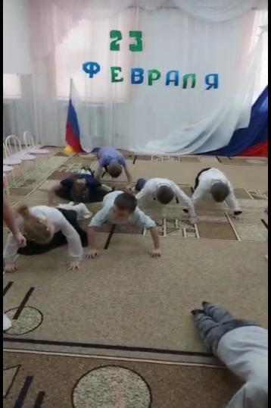
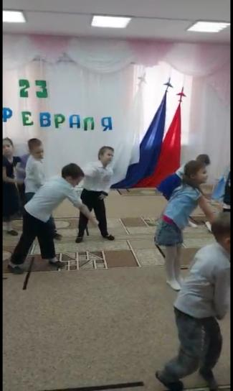
В день защитника страны Все мы с вами вместе!

Slide 4
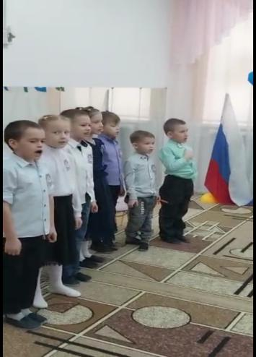
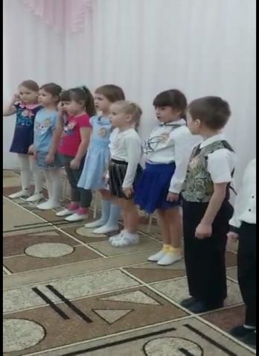
Тобой гордится вся семья Горжусь в особенности я Ты мудрый дашь всегда совет Умнее папы в мире нет!

Slide 5
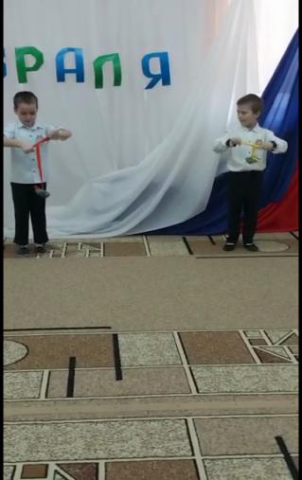
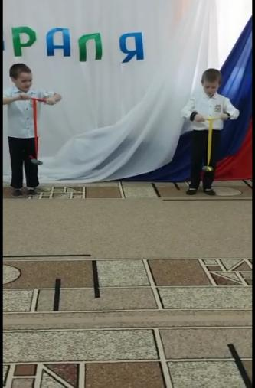
Испытание для командиров «Поднять якорь»

Slide 6
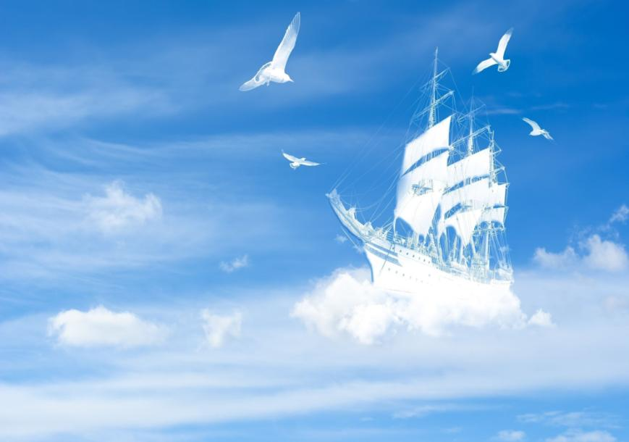
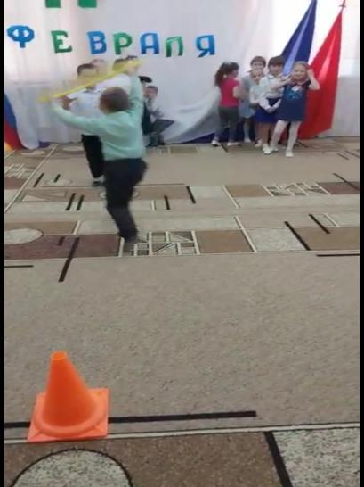
Якоря подняли, корабли поплыли. Гонки кораблей.

Slide 7
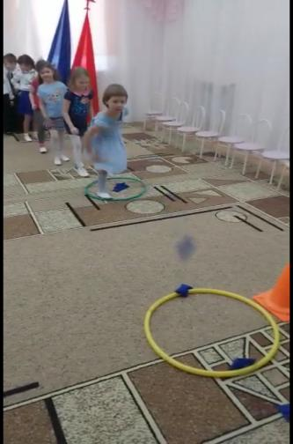
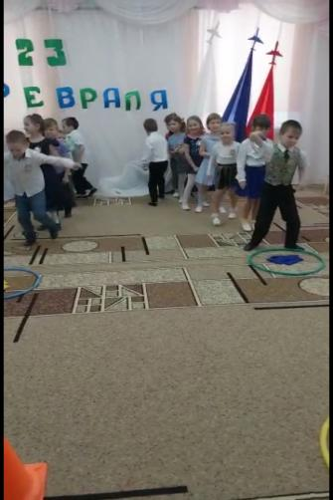
На тренировках каждый день Попасть стараемся в мишень!

Slide 8
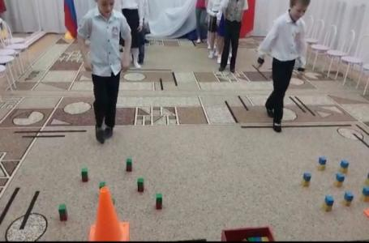
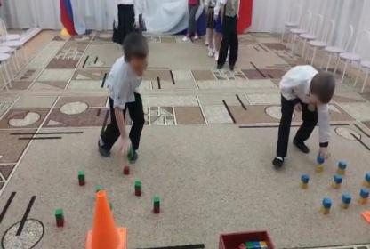
Заменит робота-машину— Сам обезвредит бомбу, мину…

Slide 9
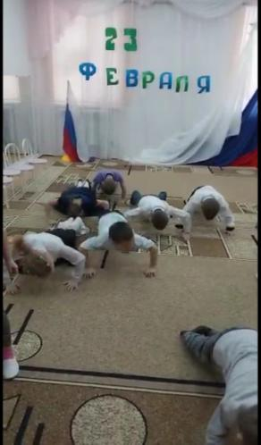
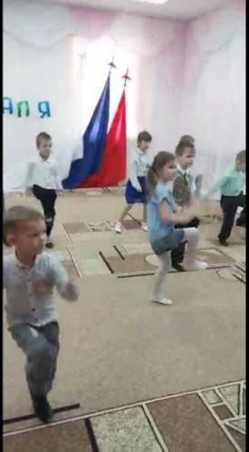
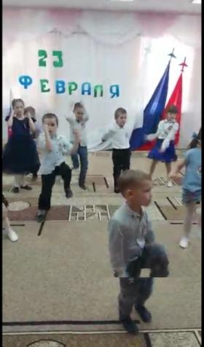
Пограничники не спят, На посту всегда стоят.

Slide 10
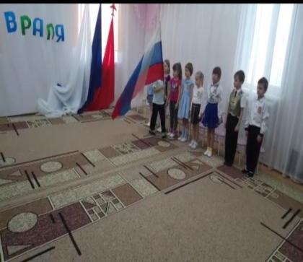
Вынос флага из зала

